Slide 1
TIPOS DE DATOS
CONCEPTOS Y PARADIGMAS DE LENGUAJES DE PROGRAMACIÓN
TIPOS DE DATOS

Slide 2
TIPOS DE DATOS
CONCEPTO
HISTORIA
TIPOS DE DATOS
TIPOS PREDEFINIDOS
TIPOS DEFINIDOS POR EL USUARIO
CONSTRUCTORES
PUNTEROS Y MANEJO DE MEMORIA
TADs
SISTEMA DE TIPOS

Slide 3
TIPOS DE DATOS
CONCEPTO

Slide 4
TIPOS DE DATOS - CONCEPTO
Lenguajes de Programación
Organización de los datos a través del concepto de tipo.
Forma de clasificar datos de acuerdo con diferentes categorías.
Más que que un conjunto de datos pues tienen un comportamiento semántico o sentido.
Podemos definir a un tipo como un conjunto de valores y un conjunto de operaciones que se pueden utilizar para manipularlos.

Slide 5
TIPOS DE DATOS
HISTORIA

Slide 6
TIPOS DE DATOS - HISTORIA
Los primeros lenguajes tenían el inconveniente de que las estructuras de datos podían ser modeladas sólo con los pocos tipos de datos básicos definidos por el lenguaje.
Se empieza a ver una clara intención de soportar varios y distintos tipos de datos con el objeto brindar un mayor apoyo al desarrollo de una amplia variedad de aplicaciones. (Legibilidad – Modificabilidad)
Tomando el concepto de tipo de dato definido por el usuario arribamos al concepto de tipo de dato abstracto. Separa la representación y conjunto de operaciones (invisibles al usuario).
La evolución del TAD es el concepto de Clase.

Slide 7
TIPOS DE DATOS
TIPO DE DATO

Slide 8
TIPOS DE DATOS – TIPO DE DATO
 | ELEMENTALES | COMPUESTOS
PREDEFINIDOS | ENTEROS | STRING
 | REALES
 | CARACTERES
 | BOOLEANOS
DEFINIDOS POR EL USUARIO | ENUMERADOS | ARREGLOS
 |  | REGISTROS
 |  | LISTAS
 |  | ETC.
DOMINIO DE UN TIPO ----> VALORES POSIBLES

Slide 9
TIPOS DE DATOS – TIPO DE DATO
Cualquier lenguaje de programación está equipado con un conjunto finito de tipos predefinidos ( built-in / primitivos ), que normalmente reflejan el comportamiento del hardware subyacente. A nivel de hardware, los valores pertenecen al dominio sin tipo, lo que constituye el dominio universal, estos; son interpretados de manera diferente, según los diferentes tipos que se utilicen.
Los Lenguajes de programación permiten al programador especificar agrupaciones de objetos de datos elementales (o tipos predefinidos) y, de forma recursiva, agregaciones de agregados. Esto se logra mediante la prestación de una serie de constructores que permiten definir lo que denominamos tipo de dato definido por el usuario.

Slide 10
TIPOS DE DATOS
TIPOS PREDEFINIDOS

Slide 11
TIPOS DE DATOS – TIPOS PREDEFINIDOS
TIPOS PREDEFINIDOS
Reflejan el comportamiento del hardware subyacente y son una abstracción de él.
Las ventajas de los tipos predefinidos son:
Invisibilidad de la representación
Verificación estática
Desambiaguar operadores
Control de precisión

Slide 12
TIPOS DE DATOS – TIPOS PREDEFINIDOS
TIPOS PREDEFINIDOS
Enteros
Números
Valores
Reales
Longitud Máxima
Caracteres
Conversiones
Que un conjunto de valores de un tipo sea definido por la implementación del lenguaje significa que será seleccionado por el compilador, mientras que si el tipo es definido por el lenguaje será definido en su definición.
Booleano

Slide 13
TIPOS DE DATOS
TIPOS DEFINIDOS POR EL USUARIO

Slide 14
TIPOS DE DATOS – DEFINIDOS POR EL USUARIO
Legibilidad : elección apropiada de nuevos Nombres
dias [0..31]
vec [dias] vec[0..31]
Estructura jerárquica de las definiciones de tipos: proceso de refinamiento
Record Persona {
String nombre,apellido;
int edad;
……
}
Persona vecino= new Persona(…);
vencinos = array[1..10] of Persona;
Modificabilidad : Solo se cambia en la definición
Factorización: Se usa la cantidad de veces necesarias
La instanciación de los objetos en un tipo dado implica una descripción abstracta de sus valores. Los detalles de la implementación solo quedan en la definición del tipo
TIPOS DEFINIDOS POR EL USUARIO
Los Lenguajes de programación permiten al programador especificar agrupaciones de objetos de datos elementales (o tipos predefinidos) y, de forma recursiva, agregaciones de agregados. Esto se logra mediante la prestación de una serie de constructores que permiten definir lo que denominamos tipo de dato definido por el usuario.
Separan la especificación de la implementación. Se definen los tipos que el problema necesita.
Definir nuevos tipos e instanciarlos
Chequeo de consistencia

Slide 15
TIPOS DE DATOS – DEFINIDOS POR EL USUARIO
COMPUESTOS – CONSTRUCTORES
Producto Cartesiano
Correspondencia Finita
Unión
Recursión

Slide 16
TIPOS DE DATOS – DEFINIDOS POR EL USUARIO
Producto Cartesiano
El producto cartesiano de n conjuntos A₁, A₂,...,A_{n}, denotado A₁xA₂x...xA_{n}, es un conjunto cuyos elementos están ordenados n-tuplas (a₁, a₂,...,a_{n}), donde cada a_{k} pertenece a A_{k}. Por ejemplo, un polígono puede ser descritos por un número entero (sus lados) y un real (longitud de cada borde).
De esta forma el polígono sería un elemento del conjunto del producto cartesiano entre el conjunto de los enteros y el conjunto de los reales.
Estructura de datos?????------->
Estructuras / Registro

Slide 17
TIPOS DE DATOS – DEFINIDOS POR EL USUARIO
Producto Cartesiano
C: estructuras
typedef struct {
int nro_lados;
float tamaño_lado;
} reg_poligon;
reg_poligon pol = {3,3.45};
pol.nro_lados = 4;
Definición
Campos
Instancia con valor
compuesto inicial
Acceso mediante
notación puntual

Slide 18
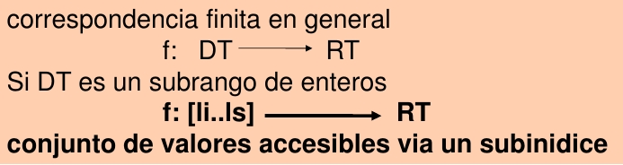
TIPOS DE DATOS – DEFINIDOS POR EL USUARIO
Correspondencia Finita
Correspondencia finita es una función de un conjunto finito de valores de un tipo de dominio DT en valores de un tipo del dominio RT.

Slide 19
TIPOS DE DATOS – DEFINIDOS POR EL USUARIO
Correspondencia Finita
C (arreglos)
char digits [10];
[0..9] char
for (i=0;i < 10; ++i)
digits[i] = ‘’;
Phyton: l = [“una lista”, [1, 2]]
mi_var = l[1][0] # mi_var vale 1
Definición
Rango del índice / Tipo del dominio
Tipo del resultado
Acceso

Slide 20
TIPOS DE DATOS – DEFINIDOS POR EL USUARIO
Unión y Unión Discriminada
La unión / union discriminada de dos o mas tipos define un tipo como la disjunción de los tipos dados.
Permite manipular diferentes tipos en distinto momento de la ejecución
Chequeo dinámico

Slide 21
TIPOS DE DATOS – DEFINIDOS POR EL USUARIO
Unión y Unión Discriminada
La declaración es muy similar a la del producto cartesiano. La diferencia es que sus campos son mutuamente excluyentes.
union address{//campos mutuamente excluyentes
short int offset;
long unsigned int absoluto;
};
Notes:
Las uniones proporcionan una forma de manipular diferentes clases de datos dentro de una sola área de almacenamiento, sin incluir en el programa ninguna información dependiente de la máquina
La unión será suficientemente grande como para mantener al mayor de los tipos: el tamaño específico depende de la implantación
La característica fundamental es que se reserva el mismo espacio de memoria para los atributos x, letra y cadena[5].
En una variable de tipo struct cada campo reserva un espacio distinto de memoria en cambio en una unión todas comparten el mismo espacio. Se reserva para el tipo de dato mayor contenida en la unión, si tenemos que x es un int y ocupa 4 bytes, letra es de tipo char y ocupa 1 byte y el vector cadena ocupa 5 bytes luego significa que cuando defino la variable d de tipo union dato se estará reservando 5 bytes de memoria.
union dato {
int x;
char letra;
float z;
};
int main()
{
union dato d;
d.x=10;
printf("Impresion del entero:%i\n",d.x);
d.letra='A';
printf("Impresion del caracter:%c\n",d.letra);
printf("Impresion del entero:%i\n",d.x); //El dato se ha modificado
d.z=5.25;
printf("Impresion del float:%0.2f\n",d.z);
printf("Impresion del entero:%i\n",d.x); //El dato se ha modificado nuevamente
getch();
return 0;
}
Impresion del entero:10
Impresion del caracter:A
Impresion del entero:65
Impresion del float:5.25
Impresion del entero:1084751872
https://www.youtube.com/watch?v=yfcTo4_TAAQ

Slide 22
TIPOS DE DATOS – DEFINIDOS POR EL USUARIO
Unión y Unión Discriminada
Los valores del tipo address deben ser tratados en forma distinta si son de un tipo o del otro.
enum descriptor {abs,off}
typedef struc {
address location;
descriptor kind;
}address_seguro;
En manos del programador

Slide 23
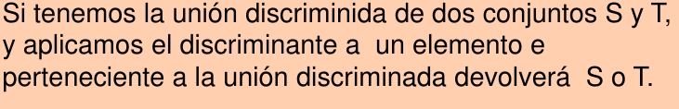
TIPOS DE DATOS – DEFINIDOS POR EL USUARIO
Unión y Unión Discriminada
Unión discriminada agrega un discriminante para
indicar la opción elegida.
El elemento e debe manipularse de acuerdo al valor del discriminante.
En la unión y en la unión discriminada el chequeo de tipos debe hacerse en ejecución.
La unión discriminada se puede manejar en forma segura consultando el discriminante antes de utilizar el valor del elemento

Slide 24
TIPOS DE DATOS – DEFINIDOS POR EL USUARIO
Unión y Unión Discriminada
Problemas:
El discriminante y las variantes pueden manejarse independientemente uno de otros.
La implementación del lenguaje puede ignorar los chequeos.
Puede omitirse el discriminante, con lo cual aunque se quisiera no se puede chequear.

Slide 25

TIPOS DE DATOS – DEFINIDOS POR EL USUARIO
Recursión
Define datos agrupados:
cuyo tamaño puede crecer arbitrariamente
cuya estructura puede ser arbitrariamente compleja.

Slide 26
TIPOS DE DATOS – DEFINIDOS POR EL USUARIO
Recursión
Los lenguajes de programación convencionales
soportan la implementación de los tipos de datos recursivos a través de los punteros.
Un puntero es una referencia a un objeto.
Una variable puntero es una variable cuyo r-valor es una referencia a un objeto.

Slide 27
TIPOS DE DATOS
PUNTEROS Y MANEJO DE MEMORIA

Slide 28

TIPOS DE DATOS – PUNTEROS
Estructuras de tamaño arbitrario, número de items no determinado: los punteros permiten conectar juntos muchos items sin tener un nombre explicito para todos ellos. (recursión)
relaciones múltiples entre los items: los punteros permiten que el dato sea puesto en varias estructuras sin necesidad de duplicarlo.
Acceso a bajo nivel: los punteros están cerca de la máquina

Slide 29
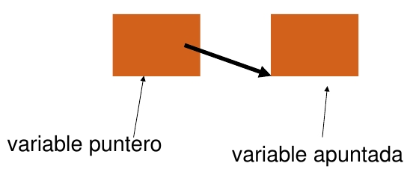
TIPOS DE DATOS – PUNTEROS
Recursión
VALORES:
direcciones de memoria
valor nulo (no asignado) dirección no valida
OPERACIONES (l-valor r-valor r-valor de la variable apuntada)
Asignación de valor: generalmente asociado a la alocación de la variable apuntada
Referencias: a su valor (como dirección), operaciones entre punteros al valor de la variable apuntada: desreferenciación implícita

Slide 30
TIPOS DE DATOS – PUNTEROS
Los punteros son un mecanismo muy potente para definir estructras de datos recursivas.
Por acceder a bajo nivel, pueden obscurecer o hacer inseguros a los programas que los usan.
Se compara a los punteros con los go to:
Los go to amplían el rango de sentencias que pueden ejecutar.
Los punteros amplían el rango de las celdas de memoria que pueden ser referenciadas por una variable y también amplían el tipo de los valores que puede contener un objeto.

Slide 31
TIPOS DE DATOS – PUNTEROS
PUNTEROS
INSEGURIDAD DE LOS PUNTEROS
Violación de tipos
Referencias sueltas – referencias dangling
Punteros no inicializados
Punteros y uniones discriminadas
Alias
Liberación de memoria: objetos perdidos

Slide 32
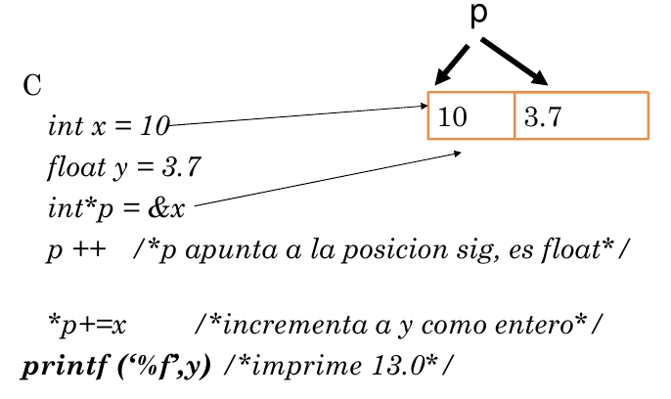
TIPOS DE DATOS – PUNTEROS
INSEGURIDAD DE LOS PUNTEROS
Violación de tipos

Slide 33
TIPOS DE DATOS – PUNTEROS
INSEGURIDAD DE LOS PUNTEROS
2. Referencias sueltas – referencias dangling
Si este objeto no esta alocado se dice que el puntero es peligroso (dangling).
Una referencia suelta o dangling es un puntero que contiene una dirección de una variable dinámica que fue desalocada. Si luego se usa el puntero producirá error.

Slide 34
TIPOS DE DATOS – PUNTEROS
INSEGURIDAD DE LOS PUNTEROS
3. Punteros no inicializados
Peligro de acceso descontrolado a posiciones de memoria
Verificación dinámica de la inicialización
Solución: valor especial nulo:
nil en Pascal
void en C/C++
null en ADA, Phyton

Slide 35
TIPOS DE DATOS – PUNTEROS
INSEGURIDAD DE LOS PUNTEROS
4. Punteros y uniones discriminadas
union ojo{
int int_var
int* int_ref}
En el caso de C, este es el mismo efecto que causa la aritmética de punteros. Para resolver este problema asociado con los punteros Java elimina la noción de puntero explicito completamente.

Slide 36
TIPOS DE DATOS – PUNTEROS
INSEGURIDAD DE LOS PUNTEROS
5.Alias
int* p1
int* p2
int x
p1 = &x
p2 = &x
p1 y p2 son punteros
p1 y x son alias
p2 y x también lo son

Slide 37
TIPOS DE DATOS – PUNTEROS
INSEGURIDAD DE LOS PUNTEROS
6. Liberación de memoria: objetos perdidos
Las variables puntero se alocan como cualquier otra variable en la pila de registros de activación
Los objetos (apuntados) que se alocan a través de la primitiva new son alocados en la heap.
La memoria disponible (heap) podría rápidamente agotarse a menos que de alguna forma se devuelva el almacenamiento alocado liberado

Slide 38
TIPOS DE DATOS – MANEJO DE MEMORIA
Si los objetos en el heap dejan de ser accesibles esa memoria podria liberarse
garbage (objetos perdidos)
Un objeto se dice accesible si alguna variable en la pila lo apunta directa o indirectamente.
Un objeto es basura si no es accesible.
Mecanismos para desalocar memoria

Slide 39
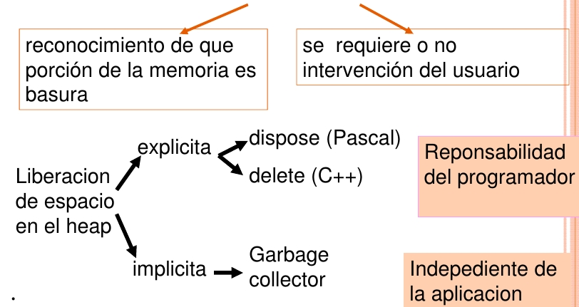
TIPOS DE DATOS – MANEJO DE MEMORIA
Liberación de Memoria

Slide 40
TIPOS DE DATOS – MANEJO DE MEMORIA
El reconocimiento de la basura recae en el programador, quien notifica al sistema cuando un objeto ya no se usa.
No garantiza que no haya otro puntero que apunte a esta dirección definida como basura, este puntero se transforma en dangling. (puntero suelto).
Esto error es difícil de chequear y la mayoría de los lenguajes no lo implementan por que es costoso.

Slide 41
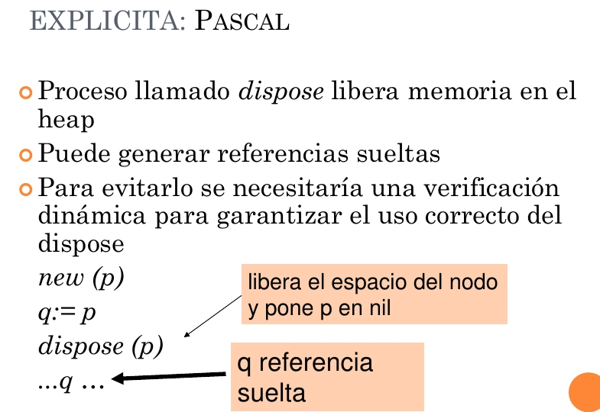
TIPOS DE DATOS – MANEJO DE MEMORIA
Liberación de Memoria

Slide 42
TIPOS DE DATOS – MANEJO DE MEMORIA
Liberación de Memoria
Implícita
El sistema, durante la ejecución tomará la decisión de descubrir la basura por medio de una algoritmo de recolección de basura: garbage collector.
Muy importante para los lenguajes de programación que hacen un uso intensivo de variables dinámicas.(LISP, Phyton).

Slide 43
TIPOS DE DATOS – MANEJO DE MEMORIA
Liberación de Memoria
Implícita
Se ejecuta durante el procesamiento de las aplicaciones
Sistema interactivo o de tiempo real: no bajar en el rendimiento y evitar los riesgos.
Debe ser muy eficiente
Debe ejecutar en paralelo

Slide 44
TIPOS DE DATOS – MANEJO DE MEMORIA
Liberación de Memoria
Implícita
En Algol-68 y Simula 67 el garbage collector reclama automáticamente la memoria no utilizada.
Eiffel y Java que uniformemente tratan a todos los objetos como referenciados por punteros, proporcionan un recolector automático.
ADA chequea dinámicamente que el tiempo de vida de los objetos apuntados sea menor igual que el del puntero.
PHP chequea una cuenta de referencias al objeto.

Slide 45
TIPOS DE DATOS – MANEJO DE MEMORIA
Garbage Collector
Causas: Las variables de tipo puntero se asignan como cualquier otra variable en la pila de registros de activación. Los objetos de datos a los que apuntan se asignan en tiempo de ejecución a la Heap. De hecho, la memoria libre podría agotarse rápidamente, a menos que haya alguna forma de devolver el almacenamiento asignado al área libre. La memoria asignada puede reutilizarse el objeto ya no es accesible. Se dice que dicho objeto es basura. Un objeto es basura si ninguna variable en la pila apunta a él y, recursivamente, ninguna otra basura apunta a él.
Debemos:
Reconocer que alguna porción de la memoria asignada es basura
Liberar la memoria de objetos basura para asignar ante nuevas peticiones de memoria para alocar objetos.

Slide 46
TIPOS DE DATOS – MANEJO DE MEMORIA
Garbage Collector
Estrategias y Versiones
Podemos mencionar dos grandes estrategias que resuelven los puntos anteriores en términos generales.
Conteo de Referencias: cada objeto asignado a la Heap tiene un campo descriptor para almacenar el número actual de punteros a él. Cada vez que una variable de tipo puntero se desaloca de la pila, el conteo de referencias del objeto se reduce en uno. Cuando el conteo de referencias se vuelve cero, el objeto se declara como basura, y el conteo de referencias de cualquier objeto apuntado por él se reduce en uno. Este método libera un objeto tan pronto como se descubre que ya no tiene referencias. El problema con este método, sin embargo, es que no funciona para estructuras de datos circulares (como una lista circular). Si se desasigna un puntero a la cabeza de una lista circular, los nodos de la lista no se consideran basura, porque el conteo de referencias para cada nodo es 1.

Slide 47
TIPOS DE DATOS – MANEJO DE MEMORIA
Garbage Collector
Estrategias y Versiones
Podemos mencionar dos grandes estrategias que resuelven los puntos anteriores en términos generales.
Recolección por Trazado: Se asignan celdas libres hasta que el espacio libre se agote o llegue a una determinada cantidad. Solo en ese momento el sistema entra en una fase de recolección de basura. Este esquema trabaja bajo la suposición simplificadora de que:
los objetos tienen un tamaño fijo
se sabe qué campos de un objeto contienen punteros a otros objetos de datos de la heap
es posible encontrar todos los punteros desde la pila hacia la Heap.
Inicialmente se usa un conjunto de trabajo de punteros T que contiene los valores de la pila que apuntan a la heap. Si un elemento E de la Heap es referenciado, se marca, así como sus objetos referenciados. E se reemplaza por los punteros a los nodos contenidos en E, si no están marcados. Cuando T se vacía, todos los objetos de la heap alcanzables han sido marcados. Todos los demás objetos son basura. En resumen se recorre el listado de objetos referenciados y los que no lo son, se elminan.

Slide 48
TIPOS DE DATOS – MANEJO DE MEMORIA
Garbage Collector
Estrategias y Versiones.
T
E1
E2
E5
E6
E9
E10
HEAP
T
E1
E3
E2
E5
E6
E9
E10
E3
E2
T
E3
E5
E6
E9
E10
E3
E6
E4
E2
T
E3
E6
E9
E10
E5
T
E3
E9
E10
E6
E7
T
E8
E10
E3
E10
E8
T
E3
E9
T
E10

Slide 49
TIPOS DE DATOS – MANEJO DE MEMORIA
Garbage Collector
Estrategias y Versiones.
Una desventaja de la estrategia anterior es que mínimamente se necesita una estructura cuya profundidad máxima podría ser proporcional a la cadena más larga a través del heap. En la práctica, el espacio para esta pila puede no estar disponible: después de todo, ejecutamos la recolección de basura cuando estamos a punto de quedarnos sin espacio.
Una implementación alternativa de la estrategia anterior denominada (Inversión de Punteros) utiliza una técnica para incrustar el equivalente de la pila en campos ya existentes en los bloques del heap. Más específicamente, a medida que el recolector explora el camino hacia un bloque determinado, invierte los punteros que sigue, de modo que cada uno apunte hacia el bloque anterior en lugar de hacia el siguiente. De esta forma se advierte prematuramente cuando un objeto de la heap no es referenciado.

Slide 50
TIPOS DE DATOS – MANEJO DE MEMORIA
Garbage Collector
Estrategias y Versiones.
Stop and Copy
Al trabajar con bloques de tamaño variable en la heap, en el momento de liberar la memoria esta podría quedar fragmentada, por lo que su reutilización se puede ver comprometida. Podríamos reducir esta fragmentación realizando una compactación de almacenamiento. El método stop-and-copy divide la heap en dos regiones de igual tamaño. Toda la asignación ocurre en la primera mitad. Cuando esta mitad está (casi) llena, el recolector comienza su exploración de estructuras de datos alcanzables. Cada bloque alcanzable se copia en la segunda mitad, sin fragmentación externa. Cuando el recolector termina su exploración, todos los objetos útiles han sido movidos (y compactados) a la segunda mitad de la heap, y nada en la primera mitad se necesita más. El recolector puede, por lo tanto, intercambiar su noción de primera y segunda mitad, y el programa puede continuar. Obviamente, este algoritmo sufre del hecho de que solo la mitad del montón puede ser utilizada en cualquier momento, sin embargo puede usarse un mecanismo de memoria virtual para mitigar este defecto.
Exploración
Compactación
Intercambio

Slide 51
TIPOS DE DATOS – MANEJO DE MEMORIA
Garbage Collector
Estrategias y Versiones.
Recolección Generacional
Para reducir aún más el costo de la recolección, algunos recolectores de basura emplean una técnica "generacional", aprovechando la observación de que la mayoría de los objetos asignados dinámicamente tienen vida corta. La Heap se divide en múltiples regiones (a menudo dos). Cuando el espacio escasea, el recolector primero examina la región más joven, que supone tiene la mayor proporción de basura. Sólo si no puede reclamar suficiente espacio en esta región, el recolector examina la siguiente región más antigua. En la mayoría de los casos, la sobrecarga de la recolección será proporcional sólo al tamaño de la región más joven.
Cualquier objeto que sobreviva a un pequeño número de recolecciones (a menudo una) en su región actual es promovido (movido) a la siguiente región más antigua, de una manera similar a stop-and-copy. La promoción requiere, por supuesto, que los punteros de objetos antiguos a objetos nuevos se actualicen para reflejar las nuevas ubicaciones.

Slide 52
TIPOS DE DATOS – MANEJO DE MEMORIA
Liberación de Memoria - Garbage Collector – Comparación de Implementaciones
 | Java | PHP | Python | Javascript
Mecanismo | Generacional | Cuenta de Referencias | Cuenta de Referencias (opcional: recolector de basura cíclico generacional). | En versiones viejas utilizaba conteo por referencias.
Reconocimiento | Divide la Heap en 3 generaciones (Joven / Vieja y Permanente) | Contenedor z-val con 2 campos: is_ref y refcount
Algoritmo | Se van envejeciendo y compactando los objetos referenciados. Se eliminan objetos sin referencia y se organizan los bloques de generaciones. | Se cuenta la cantidad de referencias de cada objeto y al llegar a 0, si no es referenciado se elimina | Proporciona una interfaz para el recolector de basura opcional con la capacidad de deshabilitarlo, ajustar la frecuencia de recolección y establecer opciones de depuración. | En la actualidad marca y barrido pero lo define su implementación (web-browser, motor de ejecución, etc)
Configuraciones | Serial GC – Parallel GC - CMS GC – Garbage First | Fallo con fuga de memoria solucionado a partir de 5.3.0

Slide 53
TIPOS DE DATOS – MANEJO DE MEMORIA
Garbage Collector
El caso Rust
Mantener un registro de qué partes del código están utilizando qué datos en el heap, minimizar la cantidad de datos duplicados en el heap y limpiar los datos no utilizados en el heap para que no se quede sin espacio son todos problemas que el concepto de ownership (en rust) aborda.
Reglas de Ownership
Cada valor en Rust tiene un propietario (una variable).
Solo puede haber un propietario a la vez.
Cuando el propietario sale del alcance, el valor se descartará.
Un contexto de ejecución es el rango o espacio dentro de un programa para el que un elemento es válido (ámbito).

Slide 54
TIPOS DE DATOS – MANEJO DE MEMORIA
Garbage Collector
El caso Rust
Al asignar un objeto de memoria en la heap se considera lo siguiente.
La memoria debe solicitarse al administrador de memoria en tiempo de ejecución.
Necesitamos una forma de devolver esta memoria al administrador cuando terminemos de trabajar con el objeto.
En los lenguajes con un recolector de basura (Garbage Collector), el recolector de basura rastrea y limpia la memoria que ya no se está usando y no necesitamos pensar en ello ya que generalmente se ejecuta automáticamente. En la mayoría de los lenguajes sin un recolector de basura, es nuestra responsabilidad identificar cuándo la memoria ya no se está usando y llamar al código para liberarla explícitamente.
Rust toma un camino diferente: la memoria se devuelve automáticamente una vez que la variable que la posee sale del contexto de ejecución.

Slide 55
TIPOS DE DATOS
TIPO DE DATO ABSTRACTO

Slide 56
TIPOS DE DATOS - TADs
ABSTRACCIÓN
La abstracción es el mecanismo que tenemos las personas para manejar la complejidad
Abstraer es representar algo descubriendo sus características esenciales y suprimiendo las que no lo son.
El principio básico de la abstracción es la información oculta.

Slide 57
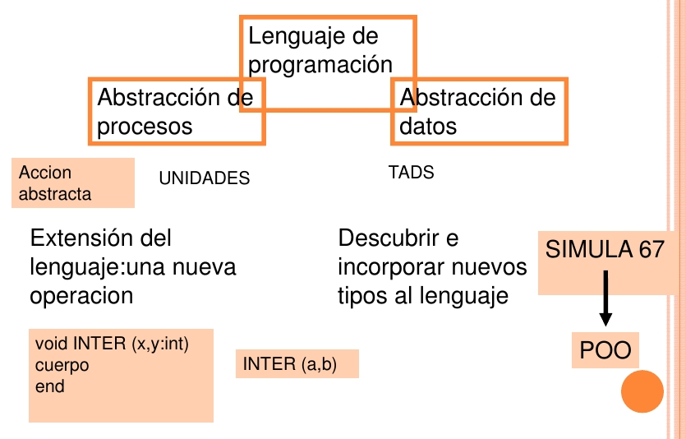
TIPOS DE DATOS - TADs

Slide 58
TIPOS DE DATOS - TADs
TAD
TAD = Representación (datos) + Operaciones
(funciones y procedimientos)
Los tipos de datos son abstracciones y el proceso de construir nuevos tipos se llama abstracción de datos.
Los nuevos tipos de datos definidos por el usuario se llaman tipos abstractos de datos.

Slide 59
TIPOS DE DATOS - TADs
TAD
Tipo abstracto de dato (TAD) es el que satisface:
Encapsulamiento: la representación del tipo y las operaciones permitidas para los objetos del tipo se describen en una única unidad sintáctica.
Refleja las abstracciones descubiertas en el diseño
Ocultamiento de la información: la representación de los objetos y la implementación del tipo permanecen ocultos.
Refleja los niveles de abstracción. Modificabilidad

Slide 60
TIPOS DE DATOS - TADs
TAD
Las unidades de programación de lenguajes que pueden implementar un TAD reciben distintos nombres:
Simula-67 proporciona una estructura sintáctica que permite que las operaciones y la representación puedan especificarse en una única unidad sintáctica (class). Pero no satisface el ocultamiento de la información.
Modula-2 módulo
Ada paquete
C++ clase
Java clase

Slide 61
TIPOS DE DATOS - TADs
ESPECIFICACIÓN DE UN TAD
La especificación formal proporciona un conjunto de axiomas que describen el comportamiento de todas las operaciones. Ha de incluir una parte de sintaxis y una parte de semántica Por ejemplo:
TAD nombre del tipo (valores que toma los datos del tipo)
Sintaxis
Operación(Tipo argumento, ...) -> Tipo resultado
....
Semántica
Operación(valores particulares argumentos) ⇒ expresión resultado
Hay operaciones definidas por sí mismas que se consideran constructores del TAD. Normalmente, se elige como constructor la operación que inicializa.

Slide 62
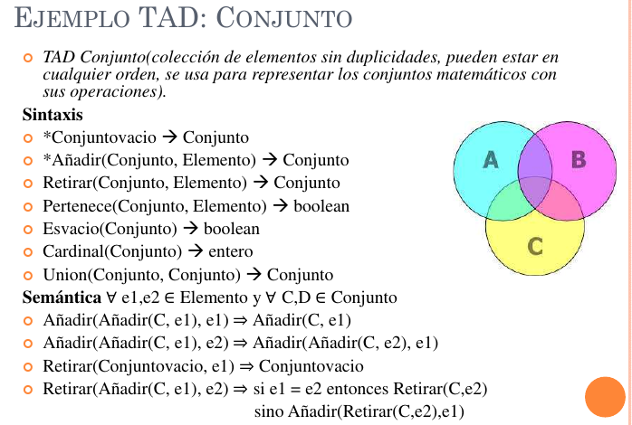
TIPOS DE DATOS - TADs

Slide 63
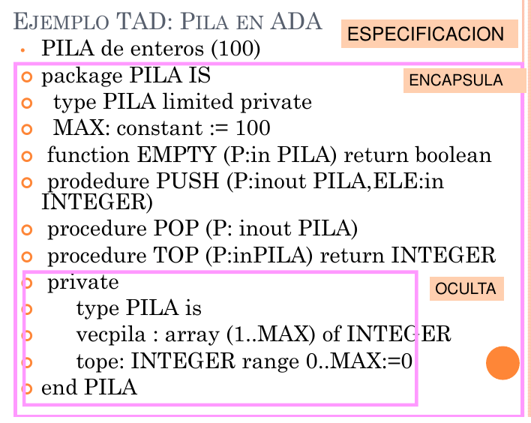
TIPOS DE DATOS - TADs

Slide 64
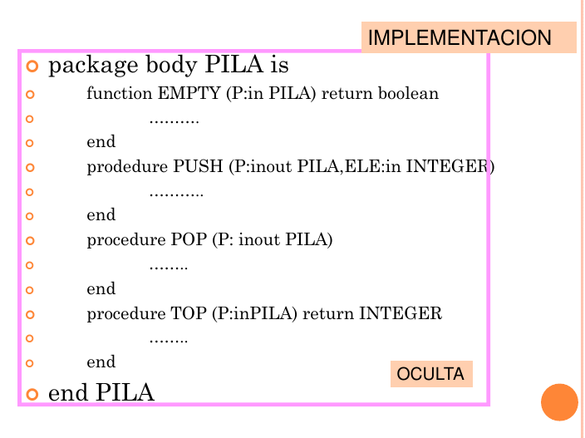
TIPOS DE DATOS - TADs

Slide 65
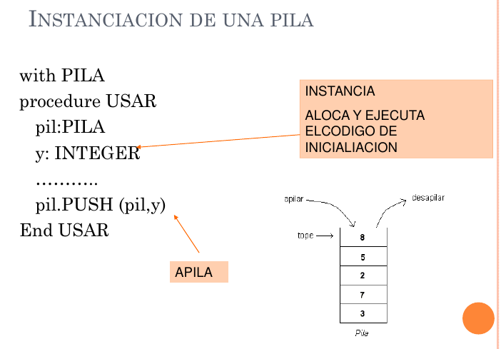
TIPOS DE DATOS - TADs

Slide 66
TIPOS DE DATOS - TADs
TAD: CLASES
En términos prácticos, una clase es un tipo definido por el usuario
Una clase contiene la especificación de los datos que describen un objeto junto con la descripción de las acciones que un objeto conoce.
Atributos + Métodos
Agrega un segundo nivel de abstracción que consiste en agrupar las clases en jerarquías de clases. De forma que la clase hereda todas las propiedades de la superclase.

Slide 67
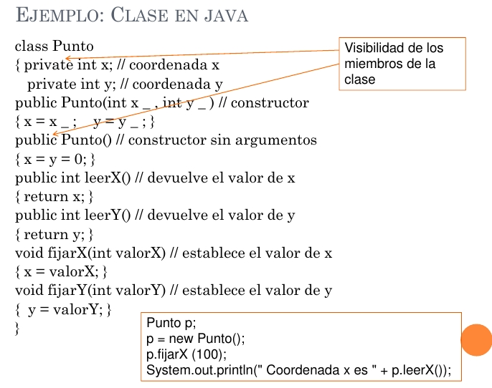
TIPOS DE DATOS - TADs

Slide 68
TIPOS DE DATOS
SISTEMA DE TIPOS

Slide 69
TIPOS DE DATOS – SISTEMA DE TIPOS
SISTEMA DE TIPOS
Conjunto de reglas usadas por un lenguaje para estructurar y organizar sus tipos.
El objetivo de un sistema de tipos es escribir programas seguros.
Conocer el sistema de tipos de un lenguaje nos permite conocer de una mejor forma los aspectos semánticos del lenguaje.

Slide 70
TIPOS DE DATOS – SISTEMA DE TIPOS
SISTEMA DE TIPOS
Provee mecanismos de expresión:
Expresar tipos intrínsecos o definir tipos nuevos.
Asociar los tipos definidos con construcciones del lenguaje.
Define reglas de resolución:
Equivalencia de tipos – ¿dos valores tienen el mismo tipo?.
Compatibilidad de tipos – ¿puedo usar el tipo en este contexto?
Inferencia de tipos – ¿cuál tipo se deduce del contexto?
Mientras más flexible el lenguaje, más complejo el sistema
SEGURIDAD VS. FLEXIBILIDAD

Slide 71
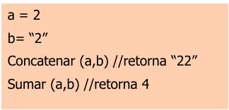
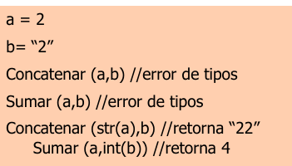
TIPOS DE DATOS – SISTEMA DE TIPOS
Esto es una definición genérica de fuertemente tipado.
TIPADO FUERTE – TIPADO DÉBIL
Se dice que el sistema de tipos es fuerte cuando especifica restricciones sobre como las operaciones que involucran valores de diferentes tipos pueden operarse. Lo contrario establece un sistema débil de tipos.

Slide 72
TIPOS DE DATOS – SISTEMA DE TIPOS
SISTEMA DE TIPOS - ESPECIFICACIÓN
Tipo y tiempo de chequeo
Reglas de equivalencia y conversión
Reglas de inferencia de tipo
Nivel de polimorfismo del lenguaje

Slide 73
TIPOS DE DATOS – SISTEMA DE TIPOS
Tipo y Tiempo de Chequeo
Tipos de ligadura
Tipado estático: ligaduras en compilación. Para esto puede exigir:
Se puedan utilizar tipos de datos predefinidos
Todas las variables se declaran con un tipo asociado
Todas las operaciones se especifican indicando los tipos de los operandos requeridos y el tipo del resultado.
Tipado dinámico: ligaduras en ejecución, provoca mas comprobaciones en tiempo de ejecución (no es seguro???)

Slide 74
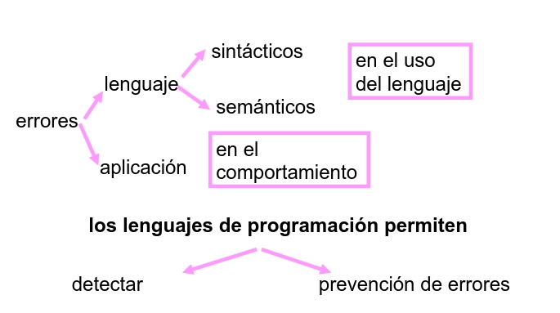
TIPOS DE DATOS – SISTEMA DE TIPOS

Slide 75
TIPOS DE DATOS – SISTEMA DE TIPOS
Lenguaje Fuertemente Tipado
Si el lenguaje es fuertemente tipado el compilador puede garantizar la ausencia de errores de tipo en los programas (Ghezzi).
Un lenguaje se dice fuertemente tipado (type safety) si el sistema de tipos impone restricciones que aseguran que no se producirán errores de tipo en ejecución.
Un lenguaje se dice fuertemente tipado (type safety) si todos los errores de tipo se detectan.

Slide 76
TIPOS DE DATOS – SISTEMA DE TIPOS
Lenguaje Fuertemente Tipado
Definición:
Un lenguaje se dice fuertemente tipado (type safety) si el sistema de tipos impone restricciones que aseguran que no se producirán errores de tipo en ejecución.
En esta concepción, la intención es evitar los errores de aplicación y son tolerados los errores del lenguaje, detectados tan pronto como sea posible.
Esta definición está basicamente
orientada a lenguajes compilados
Python es Fuertemente Tipado y tiene tipado dimámico.
C es débilmente tipado y tiene tipado estático.
GOBSTONE Fuertemente Tipado y tipado estático.

Slide 77
TIPOS DE DATOS – SISTEMA DE TIPOS
Reglas de Equivalencia y Conversión
Tipo compatible: reglas semánticas que determinan si el tipo de un objeto es válido en un contexto particular
Un lenguaje debe definir en qué contexto el tipo Q es compatible con el tipo T.
Si el sistema de tipos define la compatibilidad.

Slide 78
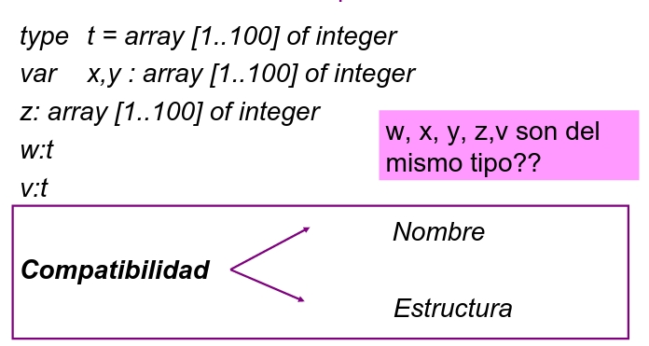
TIPOS DE DATOS – SISTEMA DE TIPOS
Reglas de Equivalencia y Conversión

Slide 79
TIPOS DE DATOS – SISTEMA DE TIPOS
Reglas de Equivalencia y Conversión
Equivalencia por nombre: dos variables son del mismo tipo si y solo si están declaradas juntas o si están declaradas con el mismo nombre de tipo.
Equivalencia por estructura: dos variables son del mismo tipo si los componentes de su tipo son iguales.

Slide 80
TIPOS DE DATOS – SISTEMA DE TIPOS
Reglas de Equivalencia y Conversión
Un tipo es compatible con otro si
es equivalente
se puede convertir
Coerción: significa convertir un valor de un tipo a otro. Reglas del lenguaje de acuerdo al tipo de los operandos y a la jerarquía

Slide 81
TIPOS DE DATOS – SISTEMA DE TIPOS
Reglas de Equivalencia y Conversión
Widening (ensanchar): cada valor del dominio tiene su correspondiente valor en el rango. (Entero a Real). Pascal solo widening de entero a real.
Narrowing (estrechar): cada valor del dominio puede no tener su correspondiente valor en el rango. En este caso algunos lenguajes producen un mensaje avisando la pérdida de información. (Real a Entero). En C Depende del contexto y utiliza un sistema de coersión simple.
Cláusula de casting : conversiones explicitas, se fuerza a que se convierta.

Slide 82
TIPOS DE DATOS – SISTEMA DE TIPOS
Reglas de Inferencia y nivel de polimorfismo
La inferencia de tipos permite que el tipo de una entidad declarada se “infiera” en lugar de ser declarado. La inferencia puede realizarse de acuerdo al tipo de:
• Un operador predefinido
fun f1(n,m)=(n mod m=0)
• Un operando
fun f2(n) = (n*2)
• Un argumento
fun f3(n) = n*n
• El tipo del resultado
fun f4(n) = (n*n)
Notes:
Una primera distinción es entre polimorfismo universal y polimorfismo ad-hoc. El polimorfismo ad-hoc realmente no se suma a la semántica de un lenguaje monomórfico. Las funciones polimórficas ad-hoc funcionan de forma finita y a menudo
pequeño conjunto de tipos y puede comportarse de manera diferente para cada tipo.
El polimorfismo universal caracteriza funciones que funcionan de manera uniforme para un conjunto infinito de
tipos, todos los cuales tienen alguna estructura común. Mientras que una función polimórfica ad-hoc se puede ver como una abreviatura sintáctica para un pequeño conjunto de
diferentes funciones monomórficas, se ejecuta una función polimórfica universal
el mismo código para argumentos de todos los tipos admisibles.
Los dos tipos principales de polimorfismo ad-hoc son la sobrecarga y la coerción.
En sobrecarga, se puede usar el mismo nombre de función en diferentes contextos para
denotan diferentes funciones, y en cada contexto la función en realidad denota
por un nombre determinado se determina de manera única. Una coerción es una operación que convierte el argumento de una función al tipo esperado por la función. De tal
un caso,
el polimorfismo solo es aparente: la función en realidad funciona para su tipo prescrito, aunque se le puede pasar el argumento de un tipo diferente, pero
se transforma automáticamente al tipo requerido antes de la evaluación de la función. Las coacciones se pueden proporcionar estáticamente mediante el código insertado por el compilador en
el caso de lenguajes estáticamente escritos,
o están determinados dinámicamente por
pruebas de tiempo de ejecución en descriptores de tipo, en el caso de lenguajes escritos dinámicamente.
La sobrecarga y la coerción se pueden ilustrar con el ejemplo C de la expresión aritmética a + b. En C, + es una función polimórfica ad-hoc, cuya
el comportamiento es diferente si se aplica a valores flotantes o números int. En los dos
casos, las dos instrucciones de máquina diferentes flotan + (para una suma real) o int +
sería necesario. Si los dos operandos son del mismo tipo, digamos, float, el +
el operador está obligado a flotar +; si ambos están vinculados a int, + está vinculado a int +. El hecho
that + es un operador sobrecargado es un fenómeno puramente sintáctico. Desde el
tipos de operandos son conocidos estáticamente, uno podría eliminar la sobrecarga
estáticamente sustituyendo el operador + sobrecargado con float + o int +, respectivamente. Si los tipos de los dos operandos son diferentes (es decir, entero más real o
real más entero), sin embargo, el operador float + se invoca después de convertir el
operando entero a real.
La Figura 40 define dos tipos de polimorfismo universal: paramétrico y
polimorfismo de inclusión. El subtipo, discutido en la Sección 3.3.5, es un ejemplo
de polimorfismo de inclusión. Una función es de hecho aplicable a cualquier tipo que sea
Un subtipo de un tipo dado. Este concepto es aplicable no solo al caso de
subtipo de la Sección 3.3.5,
pero también el concepto más general que se discutirá en el contexto de los lenguajes orientados a objetos en el Capítulo 6.
El polimorfismo paramétrico es quizás la forma más genuina de universal.
polimorfismo. En este caso, la función polimórfica funciona de manera uniforme en un
rango de tipos que se especifican como parámetros. Rutinas genéricas, como en el
caso de funciones ML, son ejemplos de funciones polimórficas paramétricas. en un
lenguaje como Ada para el cual,
como se anticipó en la Sección 3.3.6, rutinas genéricas
se instancian en tiempo de compilación, con la unión completa de los parámetros de tipo a tipos específicos, la genéricos es solo un tipo aparente de polimorfismo; es decir, puede ser visto como un caso de polimorfismo ad-hoc.
El término polimorfismo dinámico también se usa con frecuencia para denotar el caso.
donde el enlace entre las entidades del lenguaje y la forma que pueden tomar varía dinámicamente. Los lenguajes que admiten formas irrestrictas de polimorfismo dinámico no pueden proporcionar un sistema de tipo fuerte. Al proporcionar formas adecuadas
de inclusión y / o polimorfismo paramétrico, sin embargo,
los idiomas pueden preservar un sistema de tipo fuerte. Discutiremos esto en el Capítulo 6 para lenguajes orientados a objetos, que pueden soportar el polimorfismo de inclusión, y en el Capítulo
7 para el lenguaje funcional ML, que admite polimorfismo paramétrico.
El polimorfismo por inclusión es otra forma de polimorfismo
universal que permite modelar subtipos y herencia

Slide 83
TIPOS DE DATOS – SISTEMA DE TIPOS
Reglas de Inferencia y nivel de polimorfismo
Veamos los siguientes ejemplos:
write(e,f(x)+1)
fun disjuntos(s1,s2:Conjunto):boolean;
• La función disjuntos deberá implementarse para cada tipo particular de conjunto?
• Las funciones read y write son “polimórficas”, pero no de forma pura (ya que el compilador infiere el tipo)
Notes:
Una primera distinción es entre polimorfismo universal y polimorfismo ad-hoc. El polimorfismo ad-hoc realmente no se suma a la semántica de un lenguaje monomórfico. Las funciones polimórficas ad-hoc funcionan de forma finita y a menudo
pequeño conjunto de tipos y puede comportarse de manera diferente para cada tipo.
El polimorfismo universal caracteriza funciones que funcionan de manera uniforme para un conjunto infinito de
tipos, todos los cuales tienen alguna estructura común. Mientras que una función polimórfica ad-hoc se puede ver como una abreviatura sintáctica para un pequeño conjunto de
diferentes funciones monomórficas, se ejecuta una función polimórfica universal
el mismo código para argumentos de todos los tipos admisibles.
Los dos tipos principales de polimorfismo ad-hoc son la sobrecarga y la coerción.
En sobrecarga, se puede usar el mismo nombre de función en diferentes contextos para
denotan diferentes funciones, y en cada contexto la función en realidad denota
por un nombre determinado se determina de manera única. Una coerción es una operación que convierte el argumento de una función al tipo esperado por la función. De tal
un caso,
el polimorfismo solo es aparente: la función en realidad funciona para su tipo prescrito, aunque se le puede pasar el argumento de un tipo diferente, pero
se transforma automáticamente al tipo requerido antes de la evaluación de la función. Las coacciones se pueden proporcionar estáticamente mediante el código insertado por el compilador en
el caso de lenguajes estáticamente escritos,
o están determinados dinámicamente por
pruebas de tiempo de ejecución en descriptores de tipo, en el caso de lenguajes escritos dinámicamente.
La sobrecarga y la coerción se pueden ilustrar con el ejemplo C de la expresión aritmética a + b. En C, + es una función polimórfica ad-hoc, cuya
el comportamiento es diferente si se aplica a valores flotantes o números int. En los dos
casos, las dos instrucciones de máquina diferentes flotan + (para una suma real) o int +
sería necesario. Si los dos operandos son del mismo tipo, digamos, float, el +
el operador está obligado a flotar +; si ambos están vinculados a int, + está vinculado a int +. El hecho
that + es un operador sobrecargado es un fenómeno puramente sintáctico. Desde el
tipos de operandos son conocidos estáticamente, uno podría eliminar la sobrecarga
estáticamente sustituyendo el operador + sobrecargado con float + o int +, respectivamente. Si los tipos de los dos operandos son diferentes (es decir, entero más real o
real más entero), sin embargo, el operador float + se invoca después de convertir el
operando entero a real.
La Figura 40 define dos tipos de polimorfismo universal: paramétrico y
polimorfismo de inclusión. El subtipo, discutido en la Sección 3.3.5, es un ejemplo
de polimorfismo de inclusión. Una función es de hecho aplicable a cualquier tipo que sea
Un subtipo de un tipo dado. Este concepto es aplicable no solo al caso de
subtipo de la Sección 3.3.5,
pero también el concepto más general que se discutirá en el contexto de los lenguajes orientados a objetos en el Capítulo 6.
El polimorfismo paramétrico es quizás la forma más genuina de universal.
polimorfismo. En este caso, la función polimórfica funciona de manera uniforme en un
rango de tipos que se especifican como parámetros. Rutinas genéricas, como en el
caso de funciones ML, son ejemplos de funciones polimórficas paramétricas. en un
lenguaje como Ada para el cual,
como se anticipó en la Sección 3.3.6, rutinas genéricas
se instancian en tiempo de compilación, con la unión completa de los parámetros de tipo a tipos específicos, la genéricos es solo un tipo aparente de polimorfismo; es decir, puede ser visto como un caso de polimorfismo ad-hoc.
El término polimorfismo dinámico también se usa con frecuencia para denotar el caso.
donde el enlace entre las entidades del lenguaje y la forma que pueden tomar varía dinámicamente. Los lenguajes que admiten formas irrestrictas de polimorfismo dinámico no pueden proporcionar un sistema de tipo fuerte. Al proporcionar formas adecuadas
de inclusión y / o polimorfismo paramétrico, sin embargo,
los idiomas pueden preservar un sistema de tipo fuerte. Discutiremos esto en el Capítulo 6 para lenguajes orientados a objetos, que pueden soportar el polimorfismo de inclusión, y en el Capítulo
7 para el lenguaje funcional ML, que admite polimorfismo paramétrico.
El polimorfismo por inclusión es otra forma de polimorfismo
universal que permite modelar subtipos y herencia

Slide 84
TIPOS DE DATOS – SISTEMA DE TIPOS
Un lenguaje se dice mono-mórfico si cada entidad se liga a un único tipo (estáticos). En un lenguaje de programación mono-mórfico la función disjuntos deberá implementarse para cada tipo particular de conjunto.
Un lenguaje se dice polimórfico si las entidades pueden estar ligadas a más de un tipo
Las variables polimórficas pueden tomas valores de diferentes tipos
Las operaciones polimórficas son funciones que aceptan operandos de varios tipos
Los tipos polimórficos tienen operaciones polimórficas
Notes:
Una primera distinción es entre polimorfismo universal y polimorfismo ad-hoc. El polimorfismo ad-hoc realmente no se suma a la semántica de un lenguaje monomórfico. Las funciones polimórficas ad-hoc funcionan de forma finita y a menudo
pequeño conjunto de tipos y puede comportarse de manera diferente para cada tipo.
El polimorfismo universal caracteriza funciones que funcionan de manera uniforme para un conjunto infinito de
tipos, todos los cuales tienen alguna estructura común. Mientras que una función polimórfica ad-hoc se puede ver como una abreviatura sintáctica para un pequeño conjunto de
diferentes funciones monomórficas, se ejecuta una función polimórfica universal
el mismo código para argumentos de todos los tipos admisibles.
Los dos tipos principales de polimorfismo ad-hoc son la sobrecarga y la coerción.
En sobrecarga, se puede usar el mismo nombre de función en diferentes contextos para
denotan diferentes funciones, y en cada contexto la función en realidad denota
por un nombre determinado se determina de manera única. Una coerción es una operación que convierte el argumento de una función al tipo esperado por la función. De tal
un caso,
el polimorfismo solo es aparente: la función en realidad funciona para su tipo prescrito, aunque se le puede pasar el argumento de un tipo diferente, pero
se transforma automáticamente al tipo requerido antes de la evaluación de la función. Las coacciones se pueden proporcionar estáticamente mediante el código insertado por el compilador en
el caso de lenguajes estáticamente escritos,
o están determinados dinámicamente por
pruebas de tiempo de ejecución en descriptores de tipo, en el caso de lenguajes escritos dinámicamente.
La sobrecarga y la coerción se pueden ilustrar con el ejemplo C de la expresión aritmética a + b. En C, + es una función polimórfica ad-hoc, cuya
el comportamiento es diferente si se aplica a valores flotantes o números int. En los dos
casos, las dos instrucciones de máquina diferentes flotan + (para una suma real) o int +
sería necesario. Si los dos operandos son del mismo tipo, digamos, float, el +
el operador está obligado a flotar +; si ambos están vinculados a int, + está vinculado a int +. El hecho
that + es un operador sobrecargado es un fenómeno puramente sintáctico. Desde el
tipos de operandos son conocidos estáticamente, uno podría eliminar la sobrecarga
estáticamente sustituyendo el operador + sobrecargado con float + o int +, respectivamente. Si los tipos de los dos operandos son diferentes (es decir, entero más real o
real más entero), sin embargo, el operador float + se invoca después de convertir el
operando entero a real.
La Figura 40 define dos tipos de polimorfismo universal: paramétrico y
polimorfismo de inclusión. El subtipo, discutido en la Sección 3.3.5, es un ejemplo
de polimorfismo de inclusión. Una función es de hecho aplicable a cualquier tipo que sea
Un subtipo de un tipo dado. Este concepto es aplicable no solo al caso de
subtipo de la Sección 3.3.5,
pero también el concepto más general que se discutirá en el contexto de los lenguajes orientados a objetos en el Capítulo 6.
El polimorfismo paramétrico es quizás la forma más genuina de universal.
polimorfismo. En este caso, la función polimórfica funciona de manera uniforme en un
rango de tipos que se especifican como parámetros. Rutinas genéricas, como en el
caso de funciones ML, son ejemplos de funciones polimórficas paramétricas. en un
lenguaje como Ada para el cual,
como se anticipó en la Sección 3.3.6, rutinas genéricas
se instancian en tiempo de compilación, con la unión completa de los parámetros de tipo a tipos específicos, la genéricos es solo un tipo aparente de polimorfismo; es decir, puede ser visto como un caso de polimorfismo ad-hoc.
El término polimorfismo dinámico también se usa con frecuencia para denotar el caso.
donde el enlace entre las entidades del lenguaje y la forma que pueden tomar varía dinámicamente. Los lenguajes que admiten formas irrestrictas de polimorfismo dinámico no pueden proporcionar un sistema de tipo fuerte. Al proporcionar formas adecuadas
de inclusión y / o polimorfismo paramétrico, sin embargo,
los idiomas pueden preservar un sistema de tipo fuerte. Discutiremos esto en el Capítulo 6 para lenguajes orientados a objetos, que pueden soportar el polimorfismo de inclusión, y en el Capítulo
7 para el lenguaje funcional ML, que admite polimorfismo paramétrico.
El polimorfismo por inclusión es otra forma de polimorfismo
universal que permite modelar subtipos y herencia

Slide 85
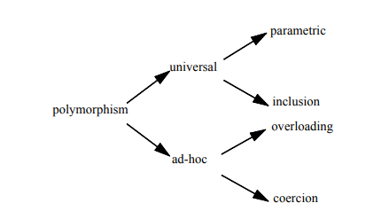
TIPOS DE DATOS – SISTEMA DE TIPOS
Reglas de Inferencia y nivel de polimorfismo
Todos los lenguajes prácticos tienen cierto grado de polimorfismo. En consecuencia, las preguntas importantes a responder son: ¿Qué diferentes tipos (o
grados) de polimorfismo se identifican? ¿Hasta dónde podemos llegar?
Notes:
Una primera distinción es entre polimorfismo universal y polimorfismo ad-hoc. El polimorfismo ad-hoc realmente no se suma a la semántica de un lenguaje monomórfico. Las funciones polimórficas ad-hoc funcionan de forma finita y a menudo
pequeño conjunto de tipos y puede comportarse de manera diferente para cada tipo.
El polimorfismo universal caracteriza funciones que funcionan de manera uniforme para un conjunto infinito de
tipos, todos los cuales tienen alguna estructura común. Mientras que una función polimórfica ad-hoc se puede ver como una abreviatura sintáctica para un pequeño conjunto de
diferentes funciones monomórficas, se ejecuta una función polimórfica universal
el mismo código para argumentos de todos los tipos admisibles.
Los dos tipos principales de polimorfismo ad-hoc son la sobrecarga y la coerción.
En sobrecarga, se puede usar el mismo nombre de función en diferentes contextos para
denotan diferentes funciones, y en cada contexto la función en realidad denota
por un nombre determinado se determina de manera única. Una coerción es una operación que convierte el argumento de una función al tipo esperado por la función. De tal
un caso,
el polimorfismo solo es aparente: la función en realidad funciona para su tipo prescrito, aunque se le puede pasar el argumento de un tipo diferente, pero
se transforma automáticamente al tipo requerido antes de la evaluación de la función. Las coacciones se pueden proporcionar estáticamente mediante el código insertado por el compilador en
el caso de lenguajes estáticamente escritos,
o están determinados dinámicamente por
pruebas de tiempo de ejecución en descriptores de tipo, en el caso de lenguajes escritos dinámicamente.
La sobrecarga y la coerción se pueden ilustrar con el ejemplo C de la expresión aritmética a + b. En C, + es una función polimórfica ad-hoc, cuya
el comportamiento es diferente si se aplica a valores flotantes o números int. En los dos
casos, las dos instrucciones de máquina diferentes flotan + (para una suma real) o int +
sería necesario. Si los dos operandos son del mismo tipo, digamos, float, el +
el operador está obligado a flotar +; si ambos están vinculados a int, + está vinculado a int +. El hecho
that + es un operador sobrecargado es un fenómeno puramente sintáctico. Desde el
tipos de operandos son conocidos estáticamente, uno podría eliminar la sobrecarga
estáticamente sustituyendo el operador + sobrecargado con float + o int +, respectivamente. Si los tipos de los dos operandos son diferentes (es decir, entero más real o
real más entero), sin embargo, el operador float + se invoca después de convertir el
operando entero a real.
La Figura 40 define dos tipos de polimorfismo universal: paramétrico y
polimorfismo de inclusión. El subtipo, discutido en la Sección 3.3.5, es un ejemplo
de polimorfismo de inclusión. Una función es de hecho aplicable a cualquier tipo que sea
Un subtipo de un tipo dado. Este concepto es aplicable no solo al caso de
subtipo de la Sección 3.3.5,
pero también el concepto más general que se discutirá en el contexto de los lenguajes orientados a objetos en el Capítulo 6.
El polimorfismo paramétrico es quizás la forma más genuina de universal.
polimorfismo. En este caso, la función polimórfica funciona de manera uniforme en un
rango de tipos que se especifican como parámetros. Rutinas genéricas, como en el
caso de funciones ML, son ejemplos de funciones polimórficas paramétricas. en un
lenguaje como Ada para el cual,
como se anticipó en la Sección 3.3.6, rutinas genéricas
se instancian en tiempo de compilación, con la unión completa de los parámetros de tipo a tipos específicos, la genéricos es solo un tipo aparente de polimorfismo; es decir, puede ser visto como un caso de polimorfismo ad-hoc.
El término polimorfismo dinámico también se usa con frecuencia para denotar el caso.
donde el enlace entre las entidades del lenguaje y la forma que pueden tomar varía dinámicamente. Los lenguajes que admiten formas irrestrictas de polimorfismo dinámico no pueden proporcionar un sistema de tipo fuerte. Al proporcionar formas adecuadas
de inclusión y / o polimorfismo paramétrico, sin embargo,
los idiomas pueden preservar un sistema de tipo fuerte. Discutiremos esto en el Capítulo 6 para lenguajes orientados a objetos, que pueden soportar el polimorfismo de inclusión, y en el Capítulo
7 para el lenguaje funcional ML, que admite polimorfismo paramétrico.
El polimorfismo por inclusión es otra forma de polimorfismo
universal que permite modelar subtipos y herencia

Slide 86
TIPOS DE DATOS – SISTEMA DE TIPOS
Reglas de Inferencia y nivel de polimorfismo
El polimorfismo ad-hoc permite que una función se aplique a distintos tipos con un comportamientos sustancialmente diferente en cada caso
El término sobrecarga se utiliza para referirse a conjuntos de abstracciones diferentes que están ligadas al mismo símbolo o identificador.
La coerción permite que un operador que espera un operando de un determinado tipo T puede aplicarse de manera seguro sobre un operando de un tipo diferente al esperado
Notes:
Una primera distinción es entre polimorfismo universal y polimorfismo ad-hoc. El polimorfismo ad-hoc realmente no se suma a la semántica de un lenguaje monomórfico. Las funciones polimórficas ad-hoc funcionan de forma finita y a menudo
pequeño conjunto de tipos y puede comportarse de manera diferente para cada tipo.
El polimorfismo universal caracteriza funciones que funcionan de manera uniforme para un conjunto infinito de
tipos, todos los cuales tienen alguna estructura común. Mientras que una función polimórfica ad-hoc se puede ver como una abreviatura sintáctica para un pequeño conjunto de
diferentes funciones monomórficas, se ejecuta una función polimórfica universal
el mismo código para argumentos de todos los tipos admisibles.
Los dos tipos principales de polimorfismo ad-hoc son la sobrecarga y la coerción.
En sobrecarga, se puede usar el mismo nombre de función en diferentes contextos para
denotan diferentes funciones, y en cada contexto la función en realidad denota
por un nombre determinado se determina de manera única. Una coerción es una operación que convierte el argumento de una función al tipo esperado por la función. De tal
un caso,
el polimorfismo solo es aparente: la función en realidad funciona para su tipo prescrito, aunque se le puede pasar el argumento de un tipo diferente, pero
se transforma automáticamente al tipo requerido antes de la evaluación de la función. Las coacciones se pueden proporcionar estáticamente mediante el código insertado por el compilador en
el caso de lenguajes estáticamente escritos,
o están determinados dinámicamente por
pruebas de tiempo de ejecución en descriptores de tipo, en el caso de lenguajes escritos dinámicamente.
La sobrecarga y la coerción se pueden ilustrar con el ejemplo C de la expresión aritmética a + b. En C, + es una función polimórfica ad-hoc, cuya
el comportamiento es diferente si se aplica a valores flotantes o números int. En los dos
casos, las dos instrucciones de máquina diferentes flotan + (para una suma real) o int +
sería necesario. Si los dos operandos son del mismo tipo, digamos, float, el +
el operador está obligado a flotar +; si ambos están vinculados a int, + está vinculado a int +. El hecho
that + es un operador sobrecargado es un fenómeno puramente sintáctico. Desde el
tipos de operandos son conocidos estáticamente, uno podría eliminar la sobrecarga
estáticamente sustituyendo el operador + sobrecargado con float + o int +, respectivamente. Si los tipos de los dos operandos son diferentes (es decir, entero más real o
real más entero), sin embargo, el operador float + se invoca después de convertir el
operando entero a real.
La Figura 40 define dos tipos de polimorfismo universal: paramétrico y
polimorfismo de inclusión. El subtipo, discutido en la Sección 3.3.5, es un ejemplo
de polimorfismo de inclusión. Una función es de hecho aplicable a cualquier tipo que sea
Un subtipo de un tipo dado. Este concepto es aplicable no solo al caso de
subtipo de la Sección 3.3.5,
pero también el concepto más general que se discutirá en el contexto de los lenguajes orientados a objetos en el Capítulo 6.
El polimorfismo paramétrico es quizás la forma más genuina de universal.
polimorfismo. En este caso, la función polimórfica funciona de manera uniforme en un
rango de tipos que se especifican como parámetros. Rutinas genéricas, como en el
caso de funciones ML, son ejemplos de funciones polimórficas paramétricas. en un
lenguaje como Ada para el cual,
como se anticipó en la Sección 3.3.6, rutinas genéricas
se instancian en tiempo de compilación, con la unión completa de los parámetros de tipo a tipos específicos, la genéricos es solo un tipo aparente de polimorfismo; es decir, puede ser visto como un caso de polimorfismo ad-hoc.
El término polimorfismo dinámico también se usa con frecuencia para denotar el caso.
donde el enlace entre las entidades del lenguaje y la forma que pueden tomar varía dinámicamente. Los lenguajes que admiten formas irrestrictas de polimorfismo dinámico no pueden proporcionar un sistema de tipo fuerte. Al proporcionar formas adecuadas
de inclusión y / o polimorfismo paramétrico, sin embargo,
los idiomas pueden preservar un sistema de tipo fuerte. Discutiremos esto en el Capítulo 6 para lenguajes orientados a objetos, que pueden soportar el polimorfismo de inclusión, y en el Capítulo
7 para el lenguaje funcional ML, que admite polimorfismo paramétrico.
El polimorfismo por inclusión es otra forma de polimorfismo
universal que permite modelar subtipos y herencia

Slide 87

TIPOS DE DATOS – SISTEMA DE TIPOS
Reglas de Inferencia y nivel de polimorfismo
El polimorfismo universal permite que una única operación se aplique uniformemente sobre un conjunto de tipos relacionados
Si la uniformidad de la estructura de tipos está dada a través de parámetros, hablamos de polimorfismo paramétrico
Un tipo parametrizado es un tipo que tiene otros tipos como parámetros. Ejemplo Tipo Lista con Tipo T como parámetro.
lista(T) = T*
El polimorfismo por inclusión es otra forma de polimorfismo universal que permite modelar subtipos y herencia.
- Si un tipo se define como un conjunto de valores y un conjunto de operaciones. Un subtipo T’ de un tipo T puede definirse como un subconjunto de los valores de T y el mismo conjunto de operaciones.
- El mecanismo de herencia permite definir una nueva clase derivada a partir de una clase base ya existente. Podría agregar atributos y comportamiento.
Notes:
Una primera distinción es entre polimorfismo universal y polimorfismo ad-hoc. El polimorfismo ad-hoc realmente no se suma a la semántica de un lenguaje monomórfico. Las funciones polimórficas ad-hoc funcionan de forma finita y a menudo
pequeño conjunto de tipos y puede comportarse de manera diferente para cada tipo.
El polimorfismo universal caracteriza funciones que funcionan de manera uniforme para un conjunto infinito de
tipos, todos los cuales tienen alguna estructura común. Mientras que una función polimórfica ad-hoc se puede ver como una abreviatura sintáctica para un pequeño conjunto de
diferentes funciones monomórficas, se ejecuta una función polimórfica universal
el mismo código para argumentos de todos los tipos admisibles.
Los dos tipos principales de polimorfismo ad-hoc son la sobrecarga y la coerción.
En sobrecarga, se puede usar el mismo nombre de función en diferentes contextos para
denotan diferentes funciones, y en cada contexto la función en realidad denota
por un nombre determinado se determina de manera única. Una coerción es una operación que convierte el argumento de una función al tipo esperado por la función. De tal
un caso,
el polimorfismo solo es aparente: la función en realidad funciona para su tipo prescrito, aunque se le puede pasar el argumento de un tipo diferente, pero
se transforma automáticamente al tipo requerido antes de la evaluación de la función. Las coacciones se pueden proporcionar estáticamente mediante el código insertado por el compilador en
el caso de lenguajes estáticamente escritos,
o están determinados dinámicamente por
pruebas de tiempo de ejecución en descriptores de tipo, en el caso de lenguajes escritos dinámicamente.
La sobrecarga y la coerción se pueden ilustrar con el ejemplo C de la expresión aritmética a + b. En C, + es una función polimórfica ad-hoc, cuya
el comportamiento es diferente si se aplica a valores flotantes o números int. En los dos
casos, las dos instrucciones de máquina diferentes flotan + (para una suma real) o int +
sería necesario. Si los dos operandos son del mismo tipo, digamos, float, el +
el operador está obligado a flotar +; si ambos están vinculados a int, + está vinculado a int +. El hecho
that + es un operador sobrecargado es un fenómeno puramente sintáctico. Desde el
tipos de operandos son conocidos estáticamente, uno podría eliminar la sobrecarga
estáticamente sustituyendo el operador + sobrecargado con float + o int +, respectivamente. Si los tipos de los dos operandos son diferentes (es decir, entero más real o
real más entero), sin embargo, el operador float + se invoca después de convertir el
operando entero a real.
La Figura 40 define dos tipos de polimorfismo universal: paramétrico y
polimorfismo de inclusión. El subtipo, discutido en la Sección 3.3.5, es un ejemplo
de polimorfismo de inclusión. Una función es de hecho aplicable a cualquier tipo que sea
Un subtipo de un tipo dado. Este concepto es aplicable no solo al caso de
subtipo de la Sección 3.3.5,
pero también el concepto más general que se discutirá en el contexto de los lenguajes orientados a objetos en el Capítulo 6.
El polimorfismo paramétrico es quizás la forma más genuina de universal.
polimorfismo. En este caso, la función polimórfica funciona de manera uniforme en un
rango de tipos que se especifican como parámetros. Rutinas genéricas, como en el
caso de funciones ML, son ejemplos de funciones polimórficas paramétricas. en un
lenguaje como Ada para el cual,
como se anticipó en la Sección 3.3.6, rutinas genéricas
se instancian en tiempo de compilación, con la unión completa de los parámetros de tipo a tipos específicos, la genéricos es solo un tipo aparente de polimorfismo; es decir, puede ser visto como un caso de polimorfismo ad-hoc.
El término polimorfismo dinámico también se usa con frecuencia para denotar el caso.
donde el enlace entre las entidades del lenguaje y la forma que pueden tomar varía dinámicamente. Los lenguajes que admiten formas irrestrictas de polimorfismo dinámico no pueden proporcionar un sistema de tipo fuerte. Al proporcionar formas adecuadas
de inclusión y / o polimorfismo paramétrico, sin embargo,
los idiomas pueden preservar un sistema de tipo fuerte. Discutiremos esto en el Capítulo 6 para lenguajes orientados a objetos, que pueden soportar el polimorfismo de inclusión, y en el Capítulo
7 para el lenguaje funcional ML, que admite polimorfismo paramétrico.
El polimorfismo por inclusión es otra forma de polimorfismo
universal que permite modelar subtipos y herencia

